Slide 1

Podnikové informační systémy
KMI / POIS

Slide 2
6. SEMINÁŘ
13.03.2024 (LS 2023/2024)
„Jak to zplichtíme?“ (2/2)

Slide 3
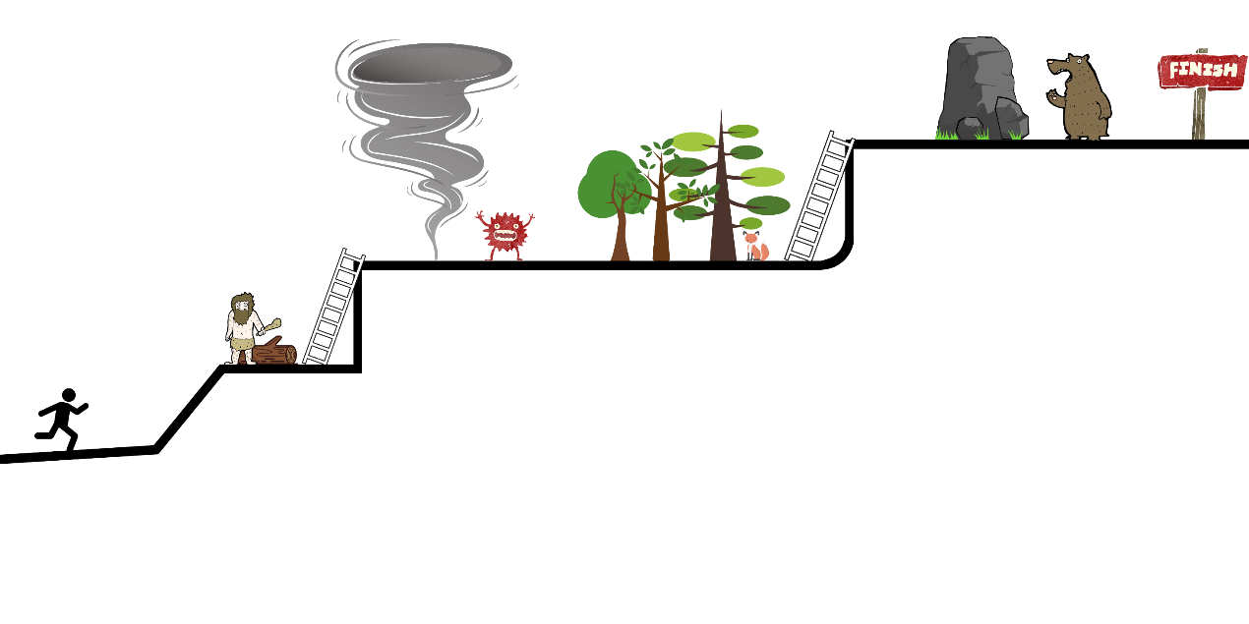
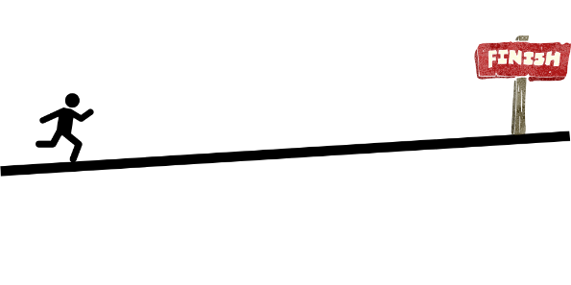
Detaily přichází s uplynulým časem
„Mnoho detailů vyjde najevo až v průběhu implementace. A některé z nich, které zjistíme, zneplatní náš návrh a my musíme udělat krok zpátky.“
- A Rational Design Process: How and Why to Fake It

Slide 4
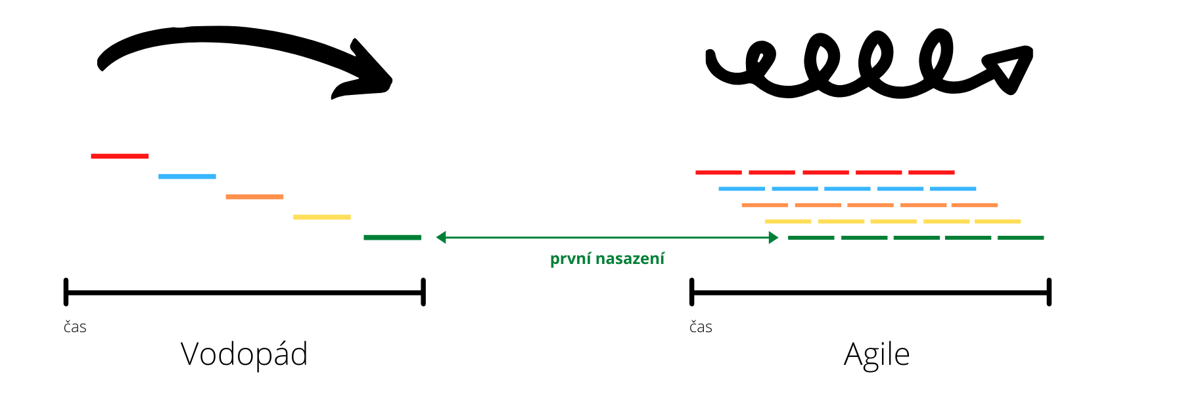
Prediktivní vs. Adaptivní plánování

Slide 5
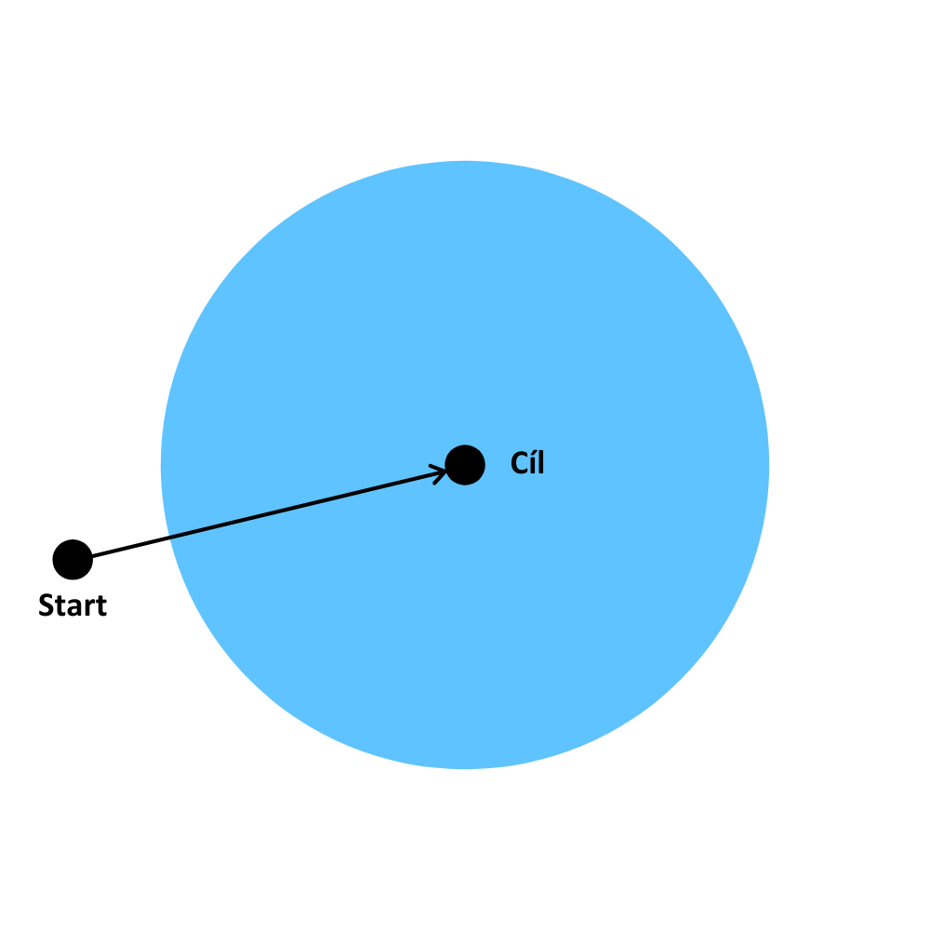
Prediktivní vs. Adaptivní plánování

Slide 6
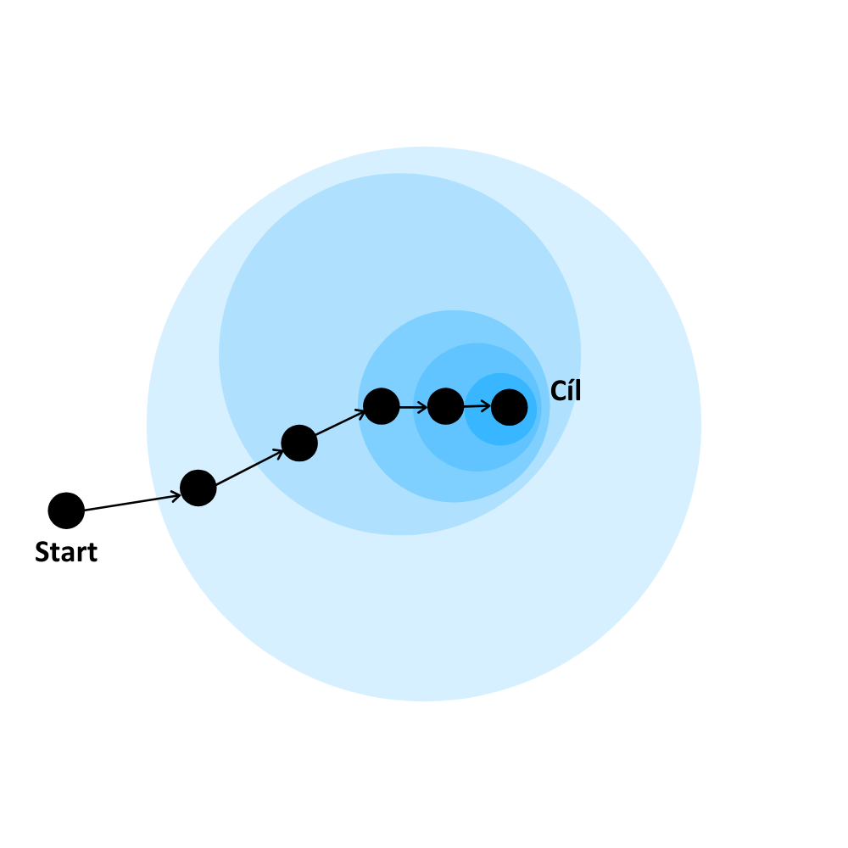
Prediktivní vs. Adaptivní plánování

Slide 7
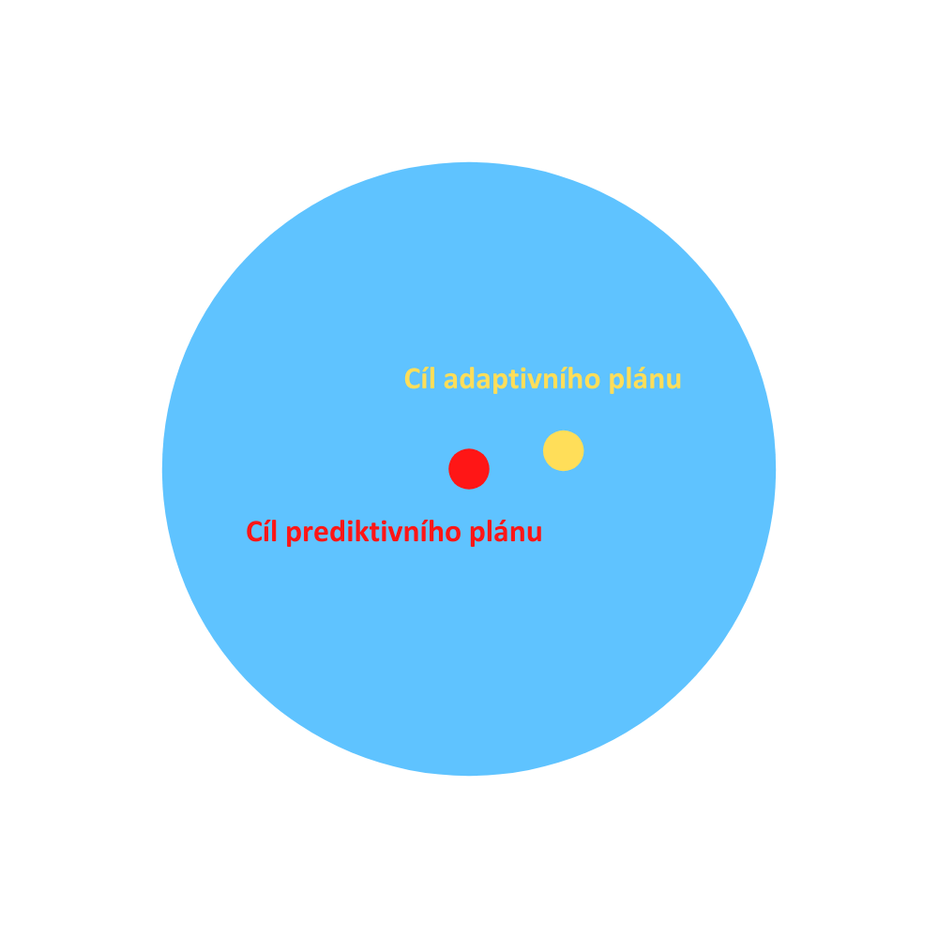
Prediktivní vs. Adaptivní plánování

Slide 8

Scrum
jedna z nejpopulárnějších agilních metodik
vhodná pro jakoukoliv činnost, kterou lze dělat iterativně a inkrementálně
odpověď na otázku jak do detailu analyzovat a bezchybně naplánovat celý projekt
multidisciplinární a samoorganizující se tým
odlehčené procesy, maximalizuje komunikaci „face-to-face“

Slide 9
Scrum
Scrum je založen na úzké spolupráci se Zákazníkem
Tři pilíře Scrumu
transparentnost
  všichni znají stav projektu
  sdílí společnou definici stavu DONE
přezkoumávání
  práce je průběžně vyhodnocována
adaptace
  procesy jsou laděny tak aby byl výsledný produkt, který procesy vyprodukují, přijat

Slide 10
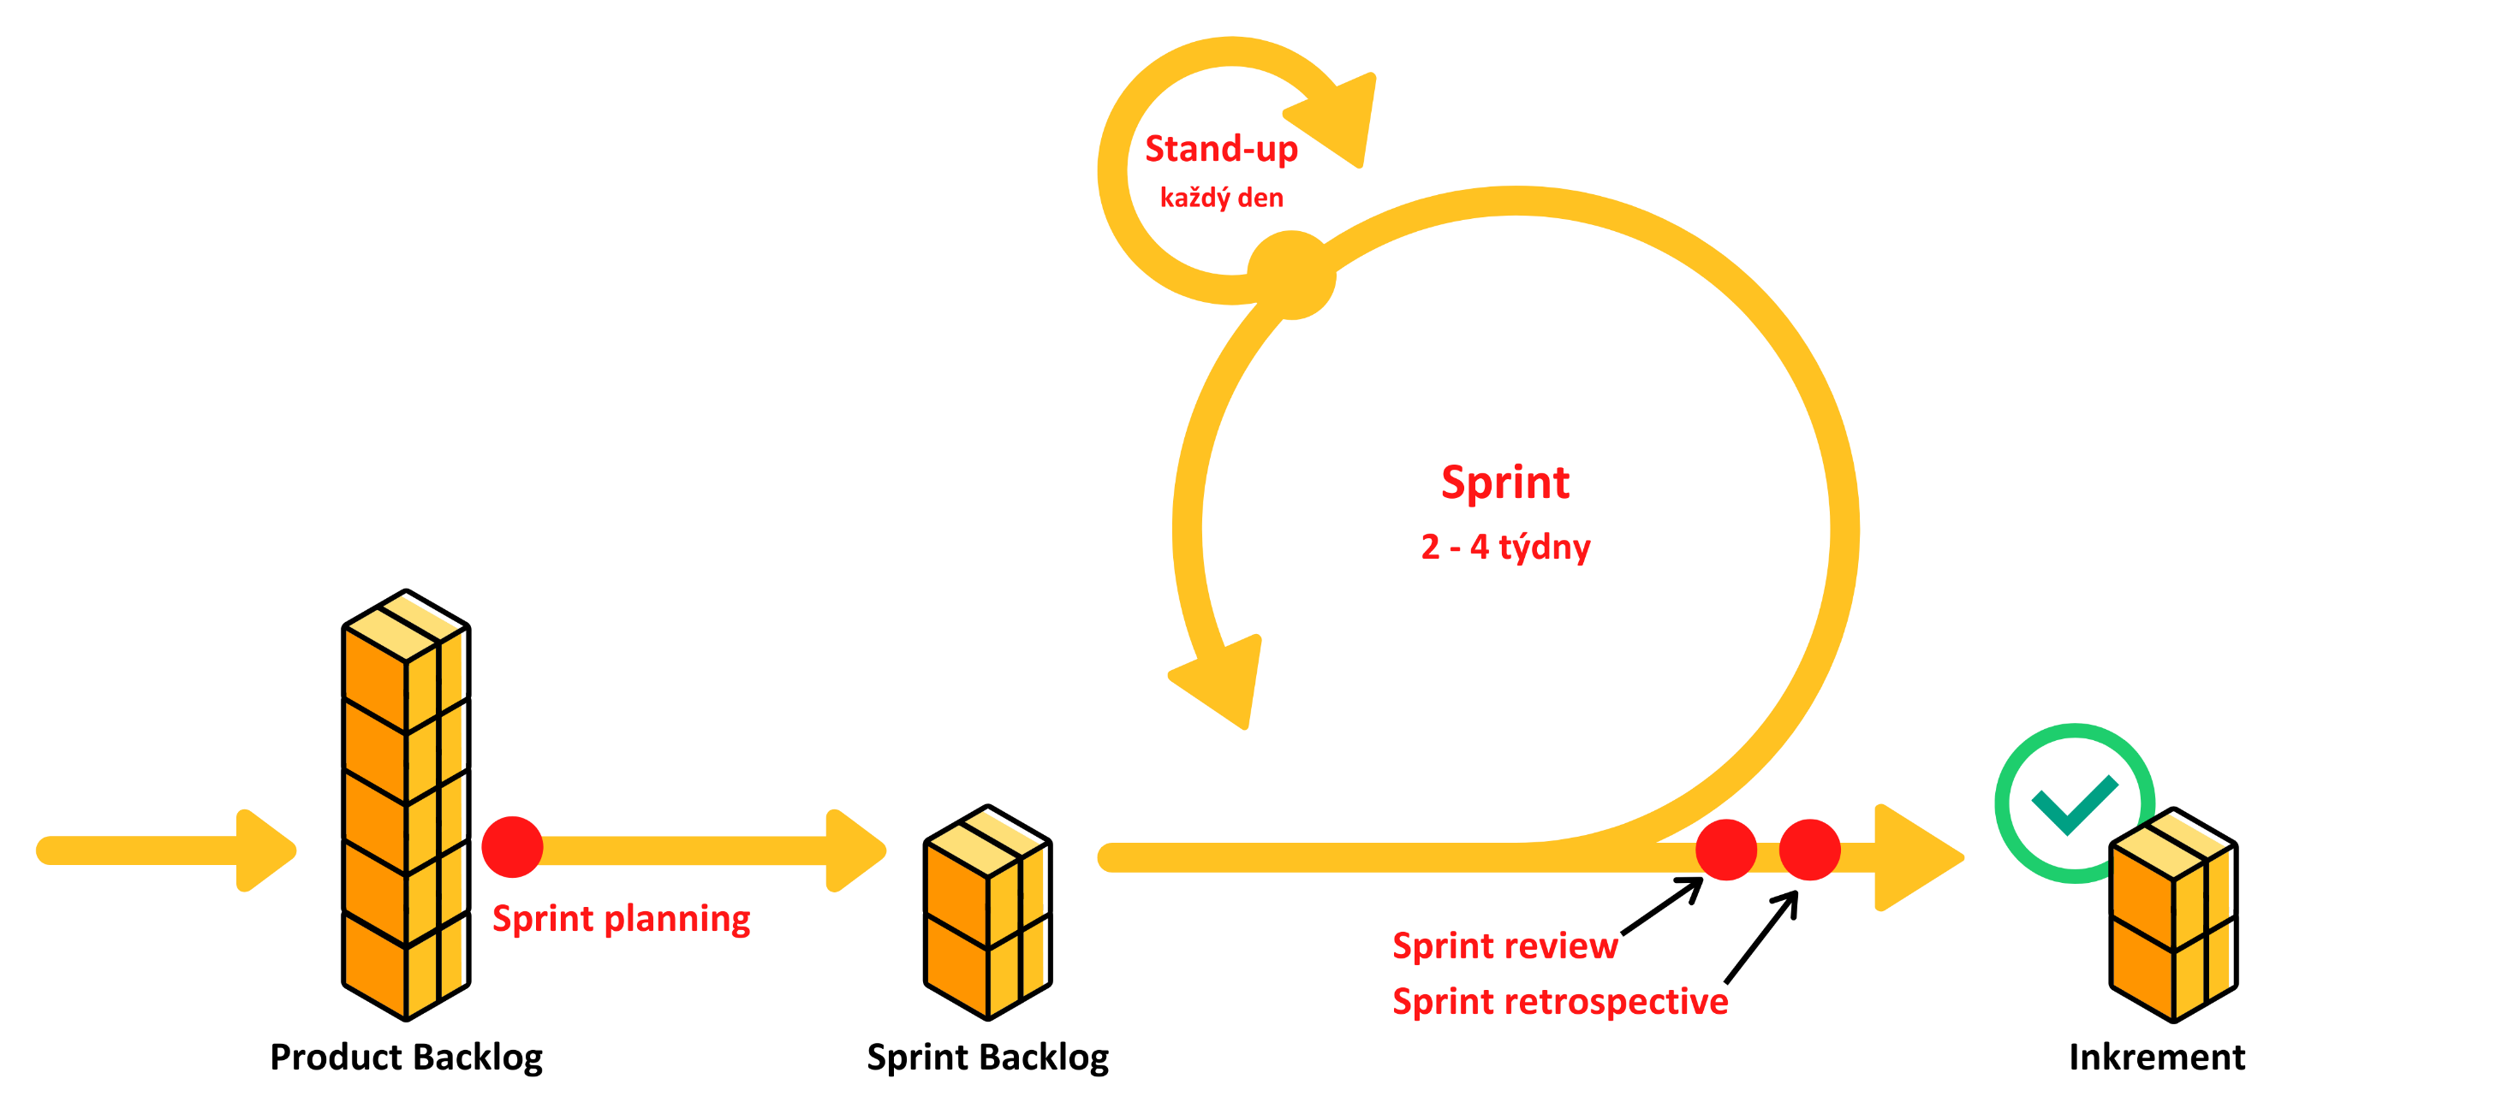
Jak Scrum vypadá: bez rolí

Slide 11
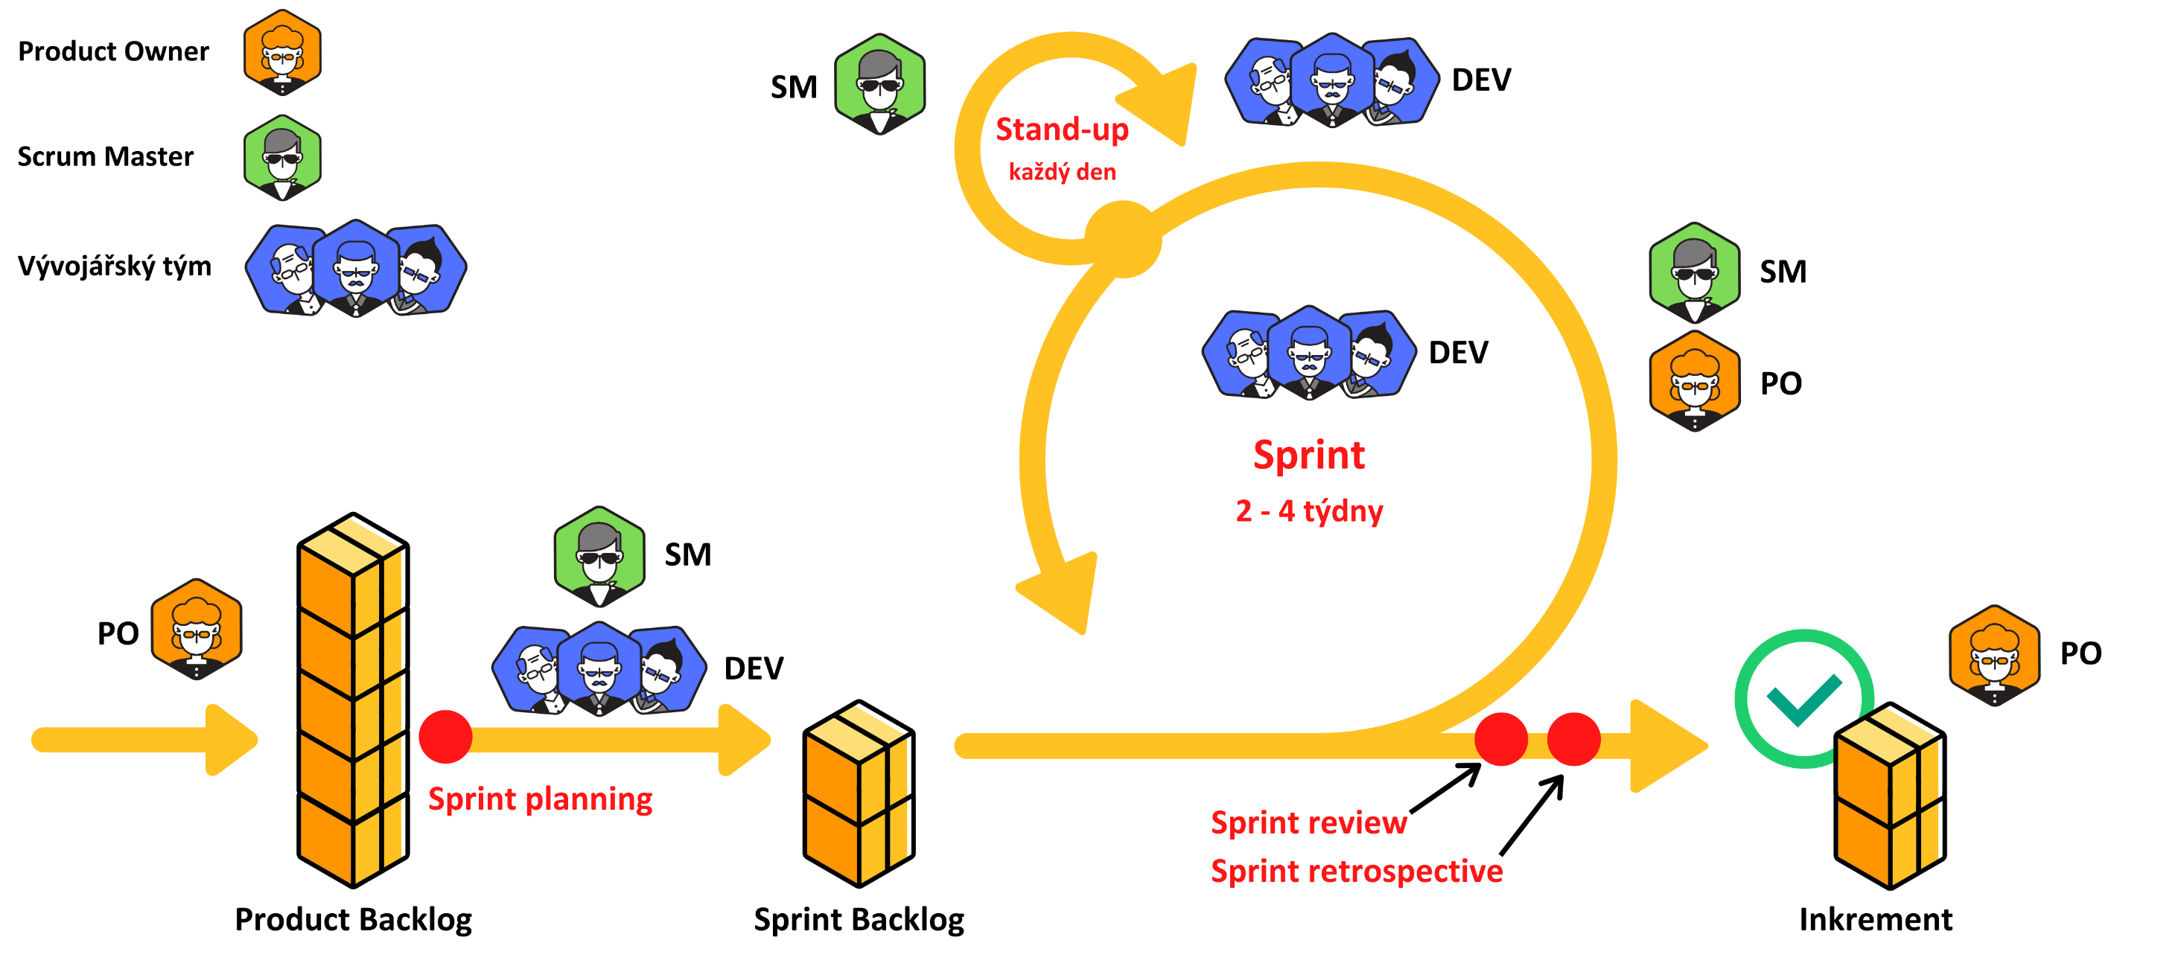
Jak Scrum vypadá: s rolemi

Slide 12
Scrum
Role
Product Owner
Scrum Master
Vývojářský Tým
Procesy
Sprint Planning
Sprint
Stand-up
Sprint Review
Sprint Retrospective
Artefakty
Product Backlog
Sprint Backlog
Inkrement

Slide 13
Role

Slide 14

Role: Product Owner
vlastník produktu, propojuje projekt s byznysem
pomáhá Zákazníkovi definovat vizi projektu
musí rozumět produktu a požadavkům Zákazníka
komunikuje se Zákazníkem, businessem, klíčovými uživateli
zajištuje bezproblémovou komunikaci mezi Zákazníkem a vývojářským týmem
spravuje Product Backlog (popis, prioritu) -> neúkoluje
obchodní, ne technická role (výhodou je však technická zdatnost)

Slide 15

Role: Scrum Master
pozice tzv. „servant leader“ - ,,vůdce jako služebník“
pečuje o tým a dohlíží zda se Scrum vykonává správně
vysvětluje teorii a praxi členům týmu (i v rámci firmy)
chrání vývojářský tým od vnějších vlivů, motivuje je k lepším výsledkům
řeší problémy ve vývojovém procesu – mentoruje, koučuje …
snaží se aby vývoj probíhal co nejtransparentněji (netutlají se problémy)
dle některých by to neměl být vývojář podílející se na vývoji

Slide 16

Role: Vývojářský Tým
vývojáři, ideální velikost týmu mezi 5 – 9 lidmi
expertní jednotka („The Expendables“)
obsahuje všechny nutné kompetence
  analytici
  vývojáři
  testeři
  UIX
  …
finální slovo při Sprint Planningu
zavazují se, že to co bylo odsouhlaseno pro daný Sprint dodají

Slide 17
Role: Vývojářský Tým
členové by se neměli věnovat více projektům
díky 100 % alokaci lze využít výhod jako:
  lidé do týmu sociálně proniknou
  samoorganizace (sladěný tým nepotřebuje managera)
  umocňuje tzv. garážové myšlení (prostě si s tím nějak poradíme)

Slide 18
Artefakt: Product Backlog

Slide 19
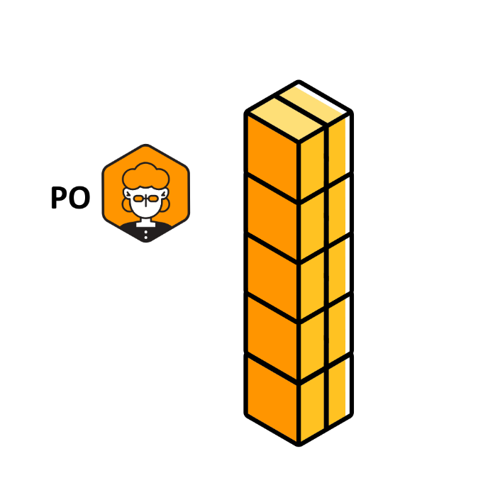
Artefakt: Product Backlog
obsahuje všechny požadavky na software
1 položka = 1 funkcionalita
popis, priorita, základní časové nacenění (s časem pomáhá vývojářský tým)
na začátku obsahuje nejdůležitější funkcionality a postupně je rozšiřován
řazen dle priorit
tvořen požadavky businessu i požadavky vývojářského týmu (refaktor kódu, …)
spravuje jej Product Owner společně se Zákazníkem

Slide 20
Proces: Sprint Planning, Artefakt: Sprint Backlog

Slide 21
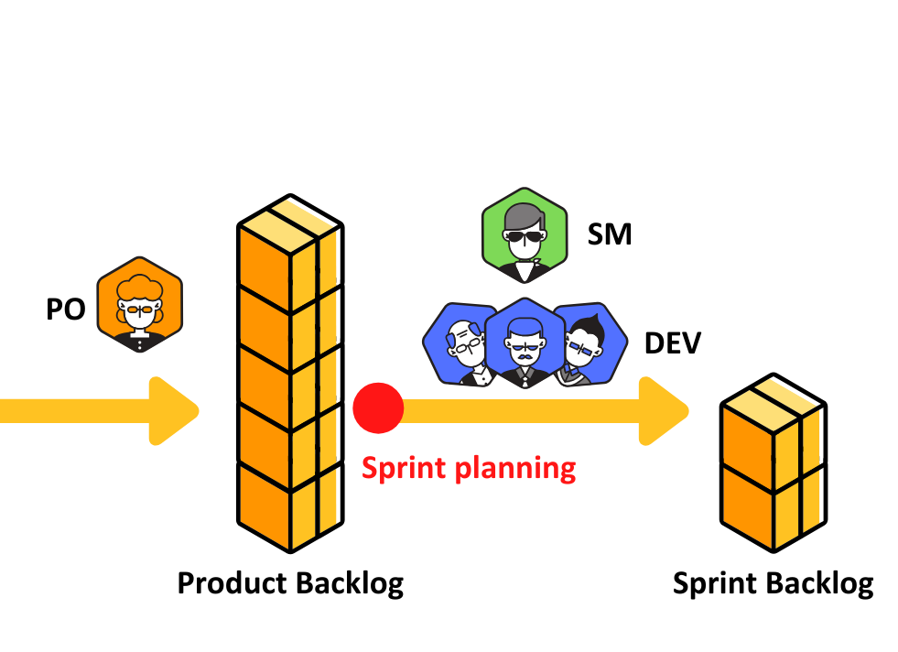
Proces: Sprint Planning, Artefakt: Sprint Backlog
Sprint Backlog vzniká během plánování Sprintu (Spring Planning)
představuje obraz toho, co se má během Sprintu dodat
plánování je diskuzí Product Ownera s Vývojářským Týmem
diskuze řeší co z Product Backlogu bude zahrnuto do Sprint Backlogu
ze Sprint Backlogu během Sprintu vzniká výsledný Inkrement

Slide 22
Proces: Sprint Planning, Artefakt: Sprint Backlog
Product Owner může prioritizovat položky
Vývojářský Tým předpovídá kolik toho je schopen v rámci Sprintu stihnout
výsledný Sprint Backlog musí být realistický a dosažitelný
pokud Sprint obsahuje více úkolů než jsme schopni zvládnout tak je přesouváme do následujícího Sprintu
snažíme se o co nejpřesnější časové nacenění

Slide 23

Jak určím množství práce ve Sprintu?
členové vývojářského týmu nacení každý úkol (počet hodin nutný k vyhotovení)
víme kolik má tým členů a kolik odpracují hodin (pozor na dovolené, rezervy)
známe délku Sprintu -> sečteme nacenění a srovnáme (zjistíme kolik času chybí / přebývá)
vždy se jedná o odhad, ale čím více informací máme tím je přesnější
nerealistické nebo příliš optimistické plánování končí často neslavně

Slide 24
Proces: Sprint

Slide 25
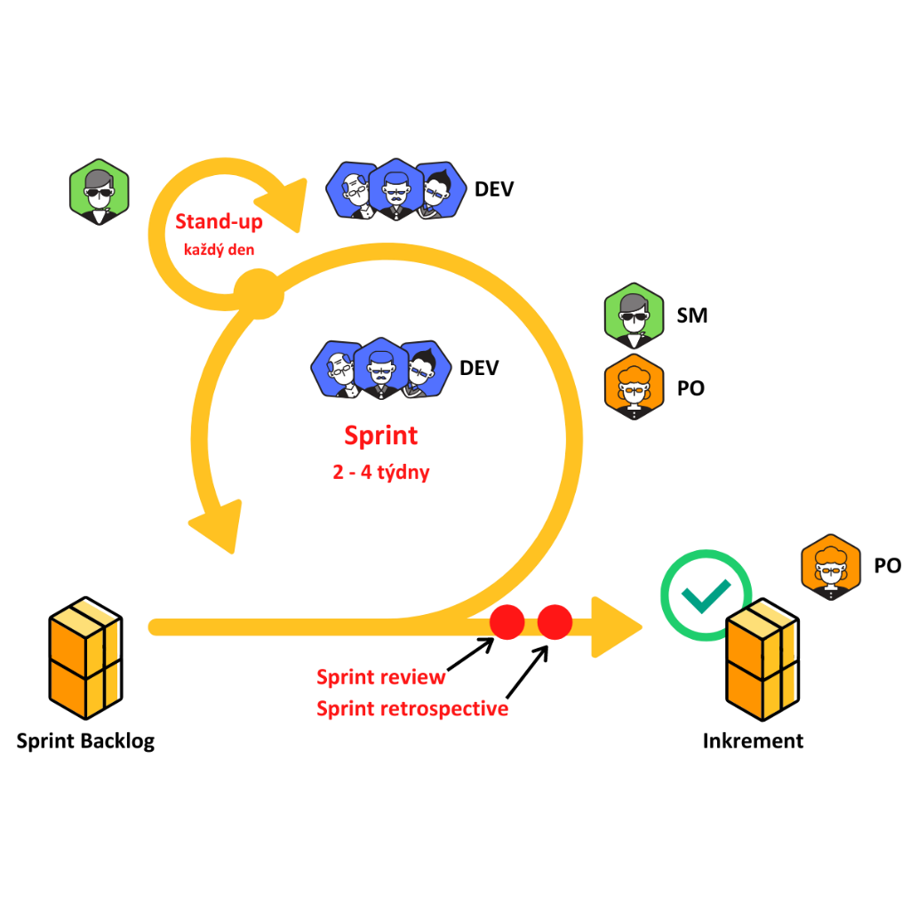
Proces: Sprint
2 až 4 týdny
délka všech Sprintů by měla být v rámci celého vývoje stejná
vstupem je Sprint Backlog
výstupem je Inkrement
Sprinty na sebe navazují (končí jeden, začíná další)
končí demonstrací u Zákazníka a retrospektivou

Slide 26
Proces: Stand-up (Daily Scrum)
probíhá každý den
max. 15 minut
během stand-up všichni stojí
3 otázky:
  Co jsem dělal od posledního stand-up?
  Co budu dělat do dalšího stand-up?
  Mám nějaké problémy, které mi brání splnit úkol?
bonusová otázka:
  Co jsem vyřešil (může to být užitečné i pro ostatní)? Stručně.

Slide 27
Proces: Sprint Review a Sprint Retrospective
Sprint Review (vyhodnocení, cca 4 hodiny)
  každý inkrement prochází vyhodnocením u Zákazníka (Stakeholder)
  prezentujeme jak jsme splnili dohodnuté úkoly, nejčastěji formou dema
  měli by se účastnit i vybrané členové vývojářského týmu
Sprint Retrospective (retrospektiva, cca 3 hodiny)
  zpětně hodnocení Sprintu
  cílem Agile je snaha o neustále přehodnocování a zlepšování
  hodnotíme co během Sprintu bylo dobře, co špatně a jak to zlepšit
  říct si jak to doopravdy vypadalo je pro
  každého člena týmu forma terapie

Slide 28

Další důležité milníky ve Sprintu
Scope freeze
  termín do kdy je možné přidávat nebo odebírat úkoly
  nesmí to byt nic zásadního, protože jinak je plánování Sprintu k ničemu
  vždy záleží na domluvě -> někdo neumožňuje měnit rozsah Sprintu jakmile je zahájen
Code freeze
  termín, od kterého by se již neměl commitovat kód s novými funkcionalitami
  umožněno je pouze opravovat chyby
  chrání testery aby měli dostatek času otestovat nové funkcionality

Slide 29
Artefakty: Inkrement

Slide 30
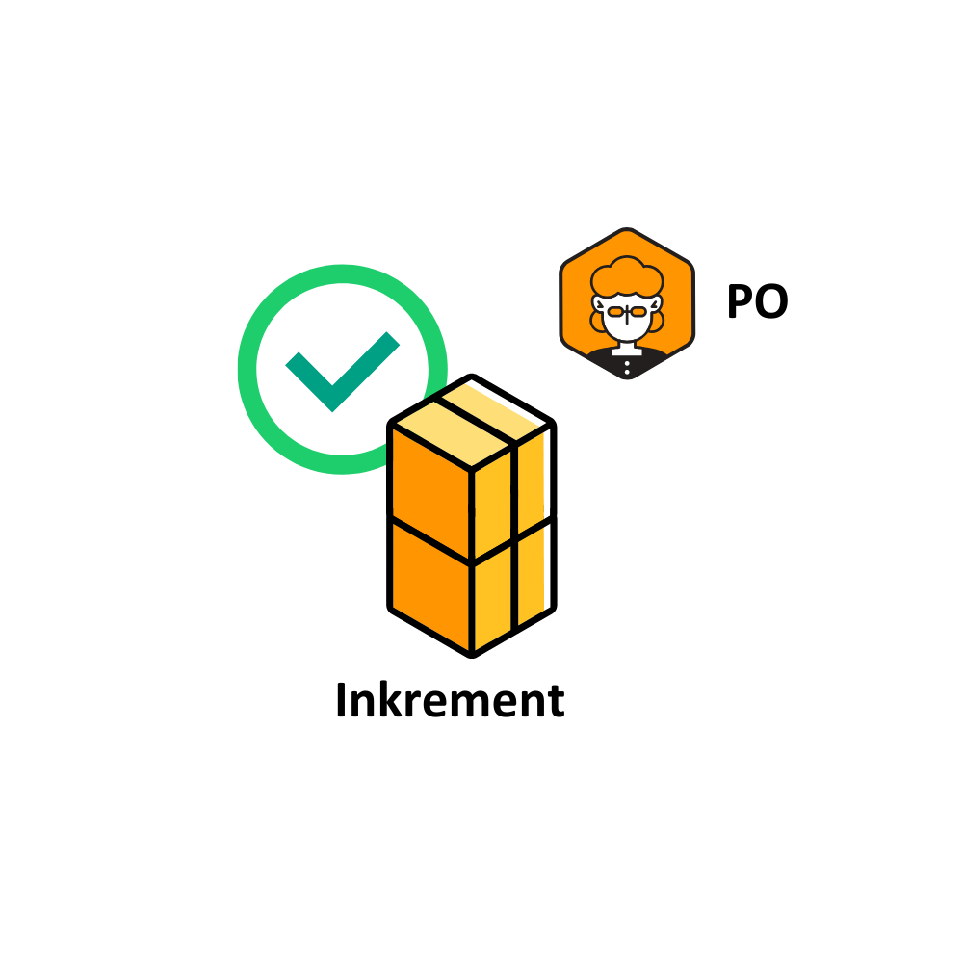
Artefakty: Inkrement
hmatatelný výsledek jednoho Sprintu
s výsledným Inkrementem je seznámen Zákazník během Sprint Review
společně se software předáváme i seznam funkcionalit
výsledný Inkrement a Sprint se hodnotí v týmu v rámci Sprint Retrospective

Slide 31
Adaptivní plánování
1 Sprint

Slide 32

Na co myslet při plánování?
pokud tým řeší i jiné úkoly (např. servis), musíme si na ně nechat prostor
můžeme využít techniky jako Scrum Poker, vždy zapojujeme vývojáře
odhad a plán nikdy nebudou 100%, necháváme rezervy (např. 20 %)
když se nestíhá tak přidání dalších vývojářů je většinou nejhorší varianta
-> téměř vždy je lepší variantou ořezat úkoly

Slide 33

Na co myslet při plánování?
po naplánování Sprintu by se nemělo zasahovat do rozsahu (zásadně nebo vůbec)
předělávky přesouváme zpět do Product Backlogu
mít se Zákazníkem jasný „Definition of DONE“:
  Kde to má být nasazeno? Na testu/provoze?
  Otestované nebo neotestované Zákazníkem?
  …
S každým proběhlým sprintem a retrospektivou by se měl zlepšovat odhad následujícího sprintu.

Slide 34

K zamyšlení
Agile definuje 4 principy a 12 doporučení. Dokážete říci jak jsou realizovány v metodice Scrum?
Kdo bude mít chvíli může poslat své nápady na e-mail.

Slide 35

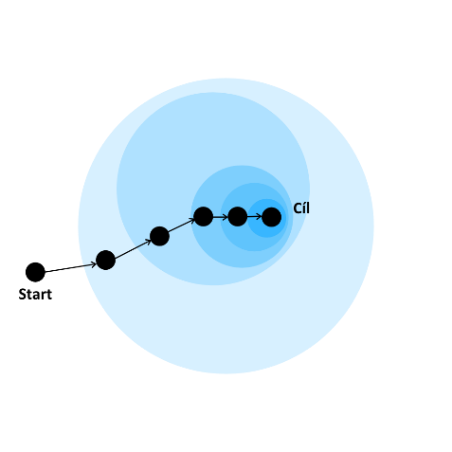

Shrnutí
Prediktivní vs. Adaptivní plánování
Scrum
35

Slide 36
Zajímavosti ke čtení
https://www.atlassian.com/agile/scrum
https://dzone.com/articles/five-reasons-why-scrum-fails-in-software-developme
Podcast: The Important Thing, díl One About Management (Pt. 2) – o retrospektivě

